Slide 1
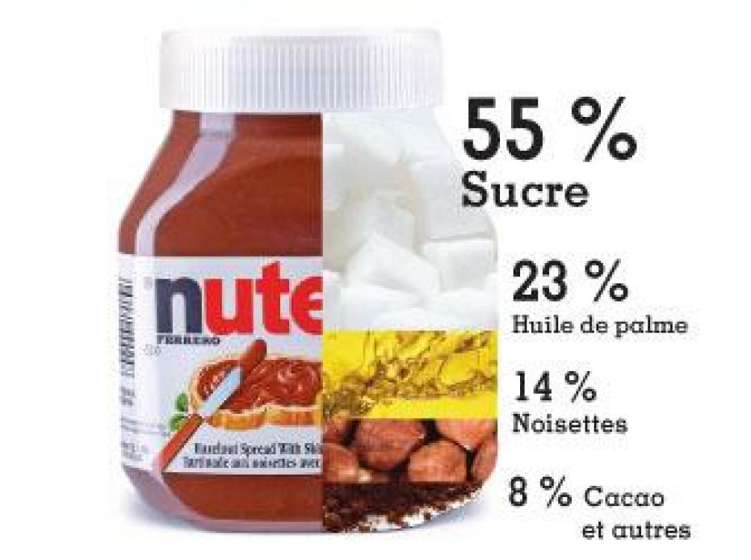
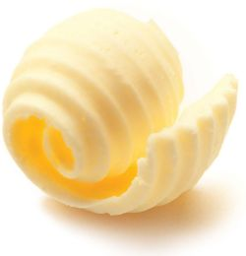
LES LIPIDES
LES ACIDES GRAS Saturés,
Insaturés, trans
Cholestérol

Slide 2
Les graisses servent a quoi?
Source d’énergie (option n°2, 1g=9kcal)
Constituent la MP
Aident dans l’absorption des vitamines A,D,E,K
Fabrication des hormones stéroïdiennes et sexuelles
(cortisol, testostérone, progestérone, …)
5. Synthèse de la bile
Se divisent en AG saturés et insaturés et « TRANS »

Slide 3
ACIDES GRAS

Slide 4
ACIDE GRAS SATURE

Slide 5
AG SATURES – liaisons simples
Solides à la température ambiante
Plutôt d’origine animale (huile de palme, huile de coco, lait)
Risque d’augmentation du LDL
10% maximum par jour

Slide 6
ACIDE GRAS INSATURES

Slide 7
OMEGA 3 -6

Slide 8
AG SATURES
AG INSATURES
liaisons simples
Absorbés rapidement par les adipocytes
Propriétés inflammatoires (augmentation CRP réactive, cholestérol, …)
Doubles liaisons
Famille oméga 3 et oméga 6
Plus bénéfiques : propriétés anti-inflammatoires W3

Slide 10
ACIDES GRAS INSATURES
Liquides à la température ambiante
Plutôt dans les végétaux
Monoinsaturés
Polyinsaturés
Réduction LDL augmentation du HDL

Slide 11
ACIDES GRAS

Slide 12
SATURES 10% | MONIINSATURES | ¨POLYINSATURES
VIANDES COCO (satiété) PALME CACAO FROMAGE VIANDE HACHEE CHARCUTERIE | OMÉGA 9 AVOCAT OLIVE TOURNESOL | OMEGA 6/3 MAIS(6) SOJA TOURNESSOL Graines de LIN (3) et CHIA SAUMON COLZA CAMELINE OLEAGINEUSE
AG TOTAL = 30%
10% SATURES
20% MONO et POLY

Slide 13
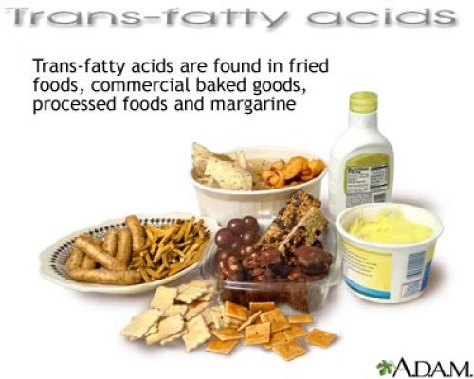
ACIDES GRAS TRANS

Slide 14
ACIDES GRAS TRANS

Slide 15
ACIDE GRAS TRANS

Slide 16
ACIDES GRAS TRANS

Slide 17
Vous allez acheter?

Slide 18
ANALYSEZ !!!!!

Slide 19
TESTE DE LA SERVIETTE ET DU POT
Famille de 4 personnes: 1litre d’huile /mois
1 personne : 250 ml d’huile totale/mois

Slide 20
CONCLUSION
Restriction AG saturés ( graisse visible) = 10%
Privilégier les AG insaturés surtout oméga 3 rapport 4/1
Respecter 30% d’AG par jour
On parle d’un « fil d’huile d’olive, de colza …
Observer si l’aliment brille
Verre teinté, extra vierge et pur
Olive hors du frigo, conservation

